Slide 1

Föräldramöte
Dalby GIF F10/11
2021-03-11

Slide 2
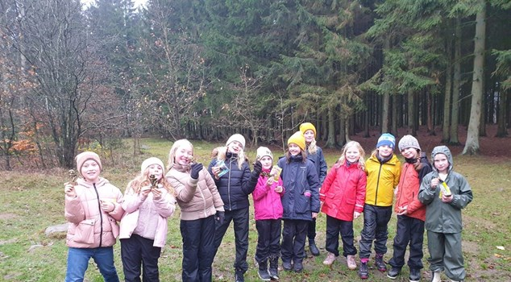
Truppen
14 spleare + 3?
  4 födda 2010
  9 födda 2011
  1 född 2012
Flera som slutat i vinter
Spelare:
  Aminah Zhuti
  Annilea Duron
  Ebba Lindmark
  Hillevi Möller
  Kira Vedenbrant
  Lara Haidari
  Lia Miransson
  Meja Partoft
  Minna Larsen
  Molly Wall
  Signe Ahlin
  Tea Arnrud
  Tove Hedenstedt
  Vera Hellsten
  Hasti?
  Eshal?
  Matilda?

Slide 3
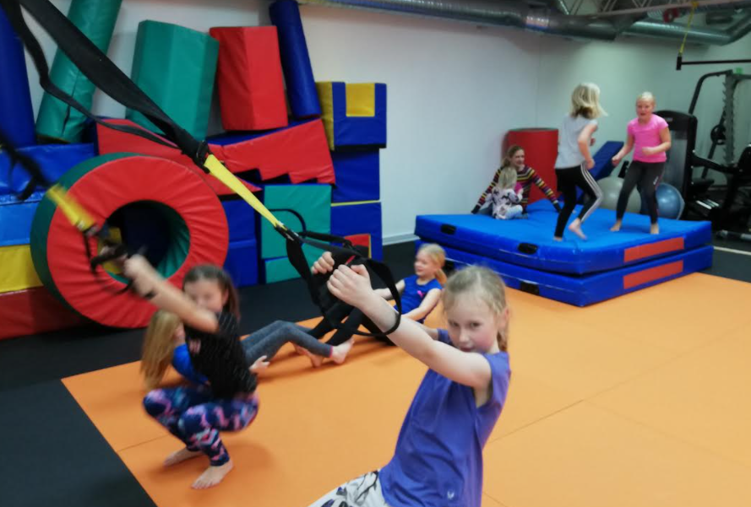
Träningar
Tisdagar 16.30-18.00
  Teknik och speluppbyggnad
Fredagar 16.00-17.00
  Bara spel
  Hjälp från föräldrar?
  Ok att vara med själv

Slide 4
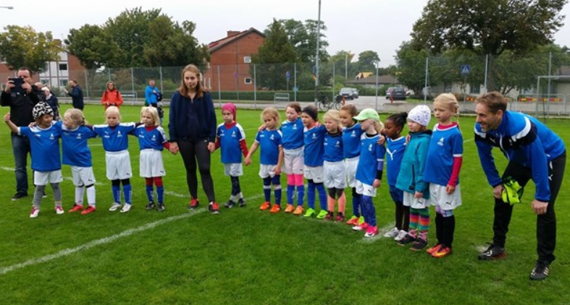
Matcher och seriespel
7 mot 7
Träningsmatcher? Får man?
Seriestart 1 maj
F11 (2010) Sydvästra C1
  Askeröds IF
  Dalby GIF
  GIF Nike blå
  GIF Nike röd
  IF Lödde
  Klågerups GoIF
  Linero IF röd
  Linero IF vit
  Lunds BOIS
  Torna Hällestads IF
  Torns IF
  Uppåkra IF

Slide 5

Newbody
Bra jobbat!
Vi tjänade 7276 kr
Hämta och betala paket hos Caroline

Slide 6

Eskilscupen
5-8 augusti
Helsingborg
3 matcher per dag i 3 dagar
Spelare och ledare bor i skolsal
Kostnad:
  1.500 kr per lag
  1.250 kr per spelare/ledare
  22.750 kr totalt för 14 spelare + ledare
Hjälp med transporter

Slide 7
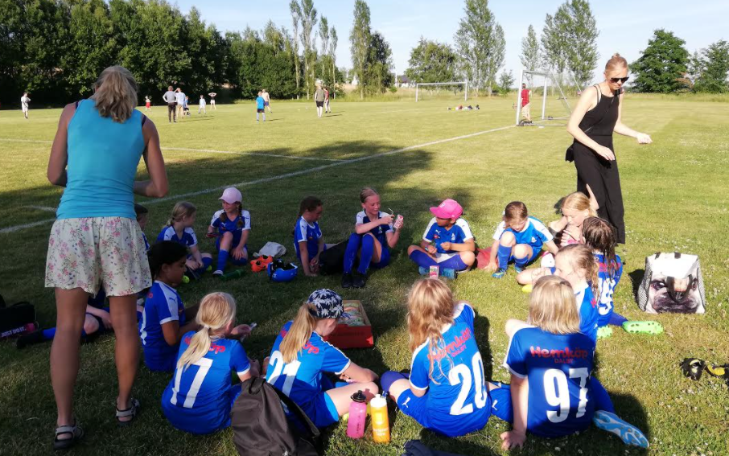
Lagkassan
Saldo 16.800
Newbody + 7.200
Mer försäljning?
Sponsring? Bortaställ?

Slide 8
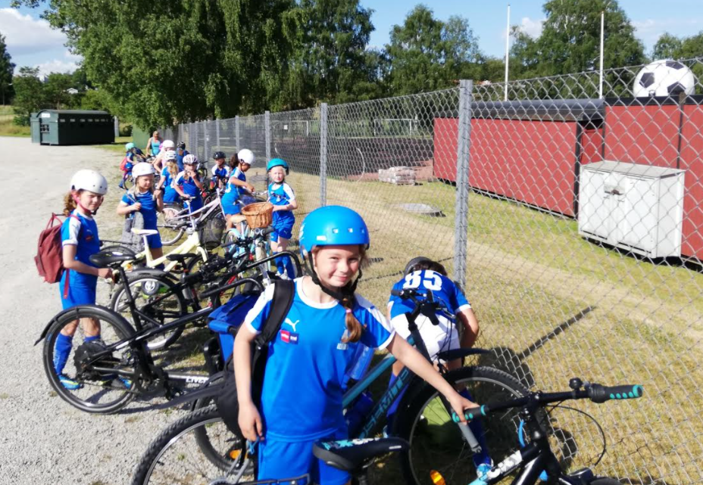
Föräldrarepresentanter
2020
  Teas föräldrar
  Julias föräldrar
2021
  Teas föräldrar
  ?

Slide 9
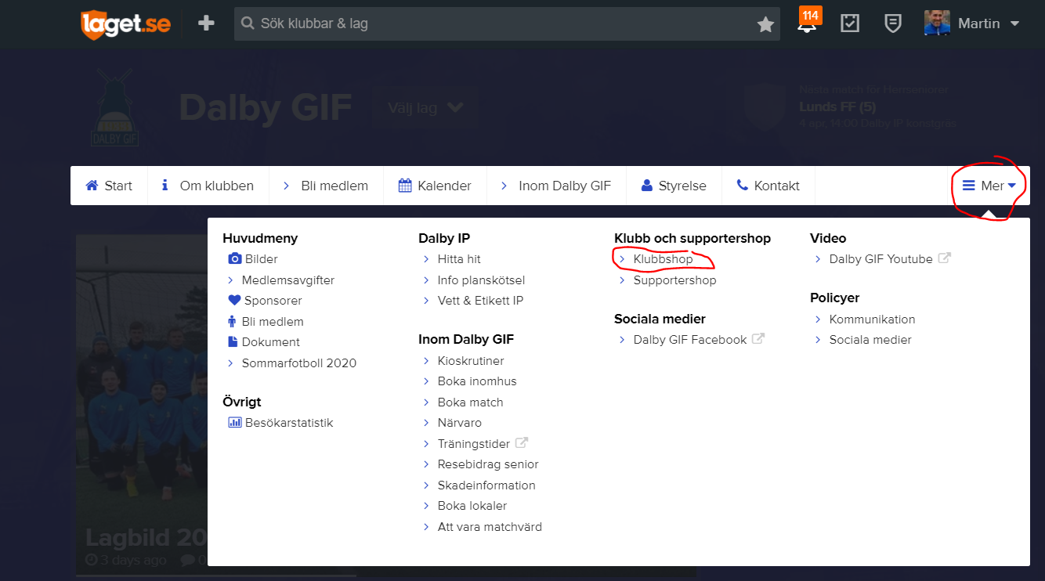
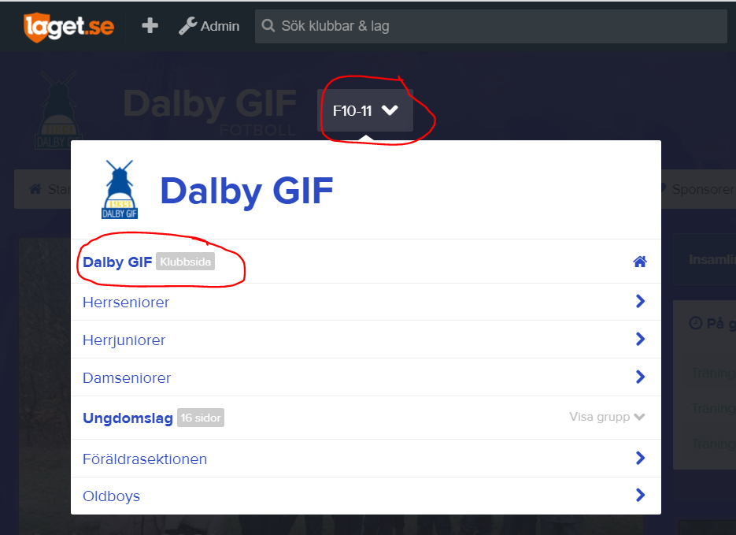
Dalby GIF-kläder
https://www.actionochtrend.se/dalbygif/

Slide 10
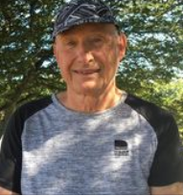
Barnfotbollscoachen
Janne
Föräldraföreläsning 7 april
  Skånes FF bjuder in alla föräldrar i våra Barnfotbollscoachföreningar till en digital föreläsning om rollen som fotbollsförälder, onsdagen den 7 april kl 18.30-20.30. Med forskning och idrottens riktlinjer som grund får du under en kväll konkreta tips på hur du kan göra ditt barns fotbollsspelande så roligt och utvecklande som möjligt.
  Innehåll:
    Bli medveten om det omedvetna beteendet
    Hur stödjer jag mitt barn på bästa sätt?
    Hur kan jag bidra till att fotbollsupplevelsen blir så bra som möjligt för alla?
  Föreläsare:
    Emme Abébo och Allan Lundbladh. Emme jobbar till vardags på Skånes Handbollförbund där han även är tränarutbildare och Allan är idrottskonsulent på RF-SISU Skåne.
  Hur:
    Digitalt i hemmet framför datorn (även surfplatta eller mobil kan fungera även om vi rekommenderar dator)
  Anmälan:
    Görs på www.skaneboll.se/foraldrar senast den 26 mars. Antalet platser är begränsat och det är först till kvarn som gäller. Föreläsningen är kostnadsfri.
  Kallelse:
    Länk till föreläsningen skickas per mejl dagen innan föreläsningen
  Frågor:
    Kontakta Magnus Palmén på 040-59 02 16 eller magnus.palmen@skaneboll.se

Slide 11
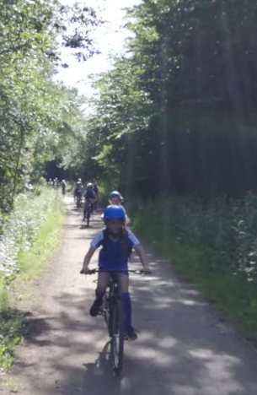
Övrigt
?

